Slide 1




RECONOCIMIENTO Y CLASIFICACION DE FUNCIONES MATEMATICAS
COMPUTACION AVANZADA
Ing. Daniel Gonzalez

Slide 2

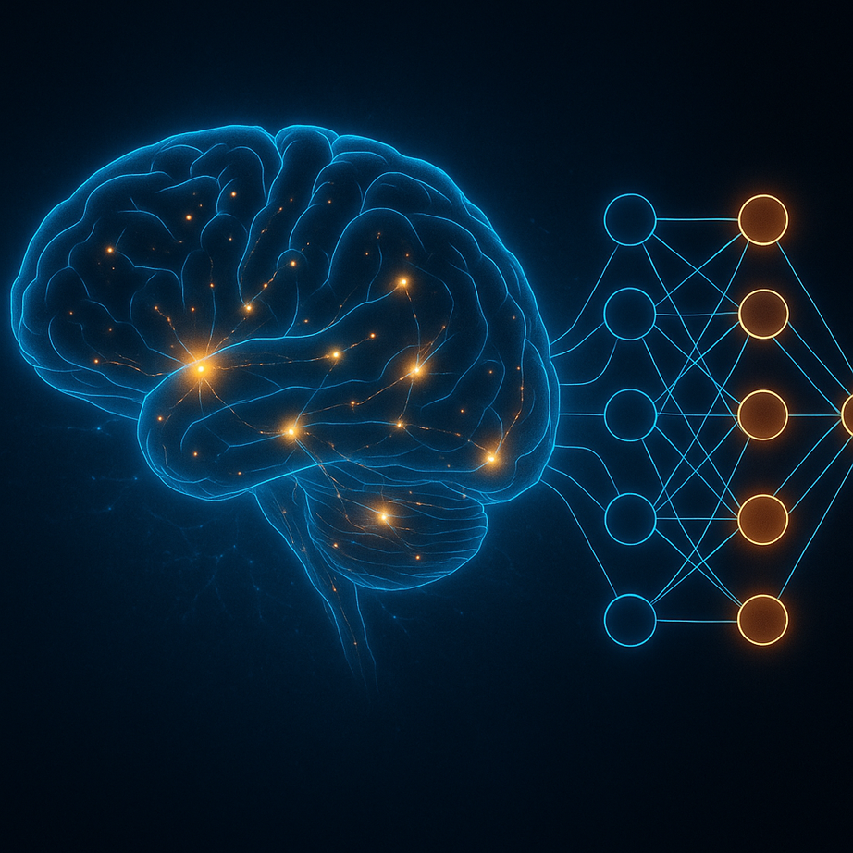
INTRODUCCIÓN
Las redes neuronales son modelos computacionales basados en el cerebro humano, compuesto por capas de neuronas que procesan información mediante conexiones ponderadas que. aprenden a realizar tareas ajustando estos pesos con base en datos de entrenamiento. Dentro de las multiples tareas que se pueden realizar estan la clasificacion caso en el cual nos enfocaremos.

Slide 3

METODOLOGIA
Para este proyecto se decidió trabajar con programación modular debido a la escalabilidad que tiene este enfoque por lo que se desarrollaron varios archivos.
Se desarrollo una interfaz grafica para ayudar al entrenamiento así como para poder guardar la información del entrenamiento para futuras aplicaciones.
Con esto en mente y teniendo en cuenta el deseo de guardar la información se implemento un red neuronal perceptrón multicapa con una función de activación sigmoide y backpropagation.

Slide 4


METODOLOGIA
RED PERCEPTRON
Durante la propagacion hacia adelante cada neurona realiza una operación de suma ponderada seguida por una función de activación, en este caso una sigmoide, definida como:
Al final de la red se calcula el error entre el resultado de la red y la etiqueta real utilizando una función de pérdida como el error cuadrático medio (MSE):
Durante la retropropagación el error se propaga hacia atras de la red y se calcula el gradiente de la función de pérdida respecto a cada peso con lo cual se actualizan los pesos y sesgos
Notes:
La red utilizada fue una perceptron multicapa donde se realiza feedforward, backpropagation y ajuste de pesos.

Slide 5
METODOLOGIA
RED NEURONAL
Durante el desarrollo del codigo se opto por crear clases con objetos para tener un mayor control sobre lo que queremos hacer asi como que se enfocara en algo mas general y no solo especifico.
Por lo cual se crearon 3 clases principales cada una con ciertos atributos.
Neurona - Para cada unidad de computo con su funcion de activacion
Capa - Para agrupar y manejar diversas neuronas
RedNeuronal - Para controlar toda la estructura y su comportamiento
Notes:
La red utilizada fue una perceptron multicapa donde se realiza feedforward, backpropagation y ajuste de pesos.

Slide 6
METODOLOGIA
PROGRAMACION MODULAR
Esta arquitectura permite que el codigo sea más estructurado, escalable y limpio lo cual nos ayuda a que se pueda interpretar o corregir más adelante, esto hace que hecho de manera correcta incluso los modulos usados en el programa principal puedan ser exportados a nuevos proyectos.
Para este proyecto se decidio usar 3 archivos aparte del principal los cuales nos ayudaran a separar la parte de GUI de la Red Neuronal, ademas de un archivo complemetario para interpretar las funciones matematicas.
Notes:
La red utilizada fue una perceptron multicapa donde se realiza feedforward, backpropagation y ajuste de pesos.

Slide 7
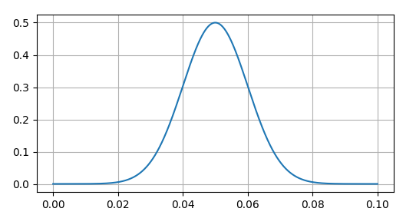
METODOLOGIA
EVALUACION Y CLASIFICACION
Para este proyecto no tenemos un archivo de entrada para entrenar nuestra Red, sin embargo conocemos matematicamente las propiedades de una señal Gauseana asi como de una No-Gauseana por lo cual se decidio generar nuestra propia fuente con la cual se entrenara la Red
Notes:
La red utilizada fue una perceptron multicapa donde se realiza feedforward, backpropagation y ajuste de pesos.

Slide 8
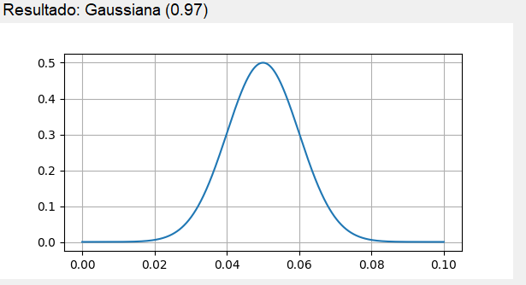
RESULTADOS
Una vez entrenada nuestra Red se hace la prediccion sobre si la señal mostrada es gauseana o no sin embargo para este caso se opto por agregar el valor de salida para tener una mejor idea de la señal dado que en algunos casos aunqie se aproxima no es Gauseana del todo
Notes:
La red utilizada fue una perceptron multicapa donde se realiza feedforward, backpropagation y ajuste de pesos.

Slide 9
CONCLUSIONES
Para este proyecto el entrenamiento toma un poco de tiempo que aunque no es demasiado no es instantaneo tampoco esto hace que la seccion de guardar y cargar pesos sea mas importante.
A su vez durante el desarrollo del mismo se enfrento con el problema de generar un entrenamiento correcto de los datos ya que esta es la columna vertebral de nuestra Red ya que si se requiere identificar patrones que no coinciden con nuestro entrenamiento los resultados no seran los esperados.
Notes:
La red utilizada fue una perceptron multicapa donde se realiza feedforward, backpropagation y ajuste de pesos.

